Slide 1

Орфографическая разминка
Выпишите слова в две колонки: раздельно и слитно.
Раскройте скобки, объясните правописание сложных прилагательных.
Бледно(лиловый) кустарник, синие(пресиние) глаза, изжелта(серое) лицо, вагоно(ремонтный) завод, русско(английский) словарь, трудно(доступная) местность, трудо(любивый) человек, крупно(панельный) дом, литературно(музыкальная) композиция, длинно(ногие) журавли, широко(плечий) юноша, юго(западный) ветер.

Slide 2
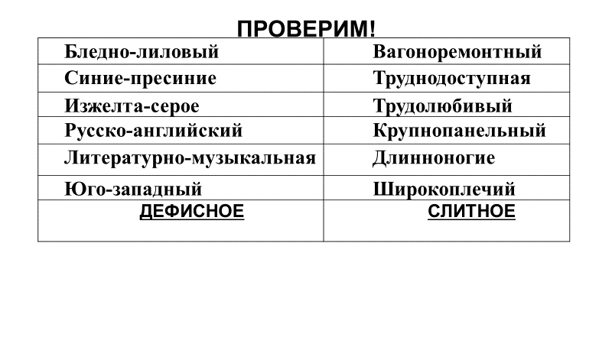

Slide 3
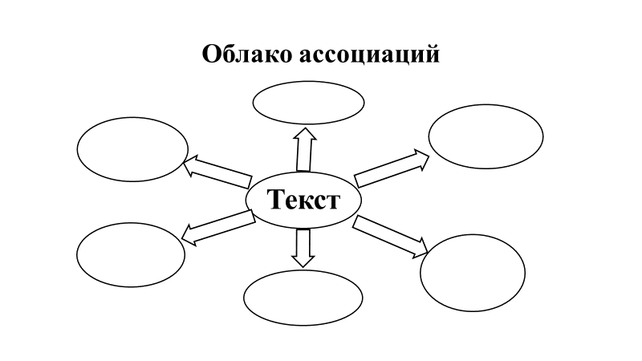

Slide 4
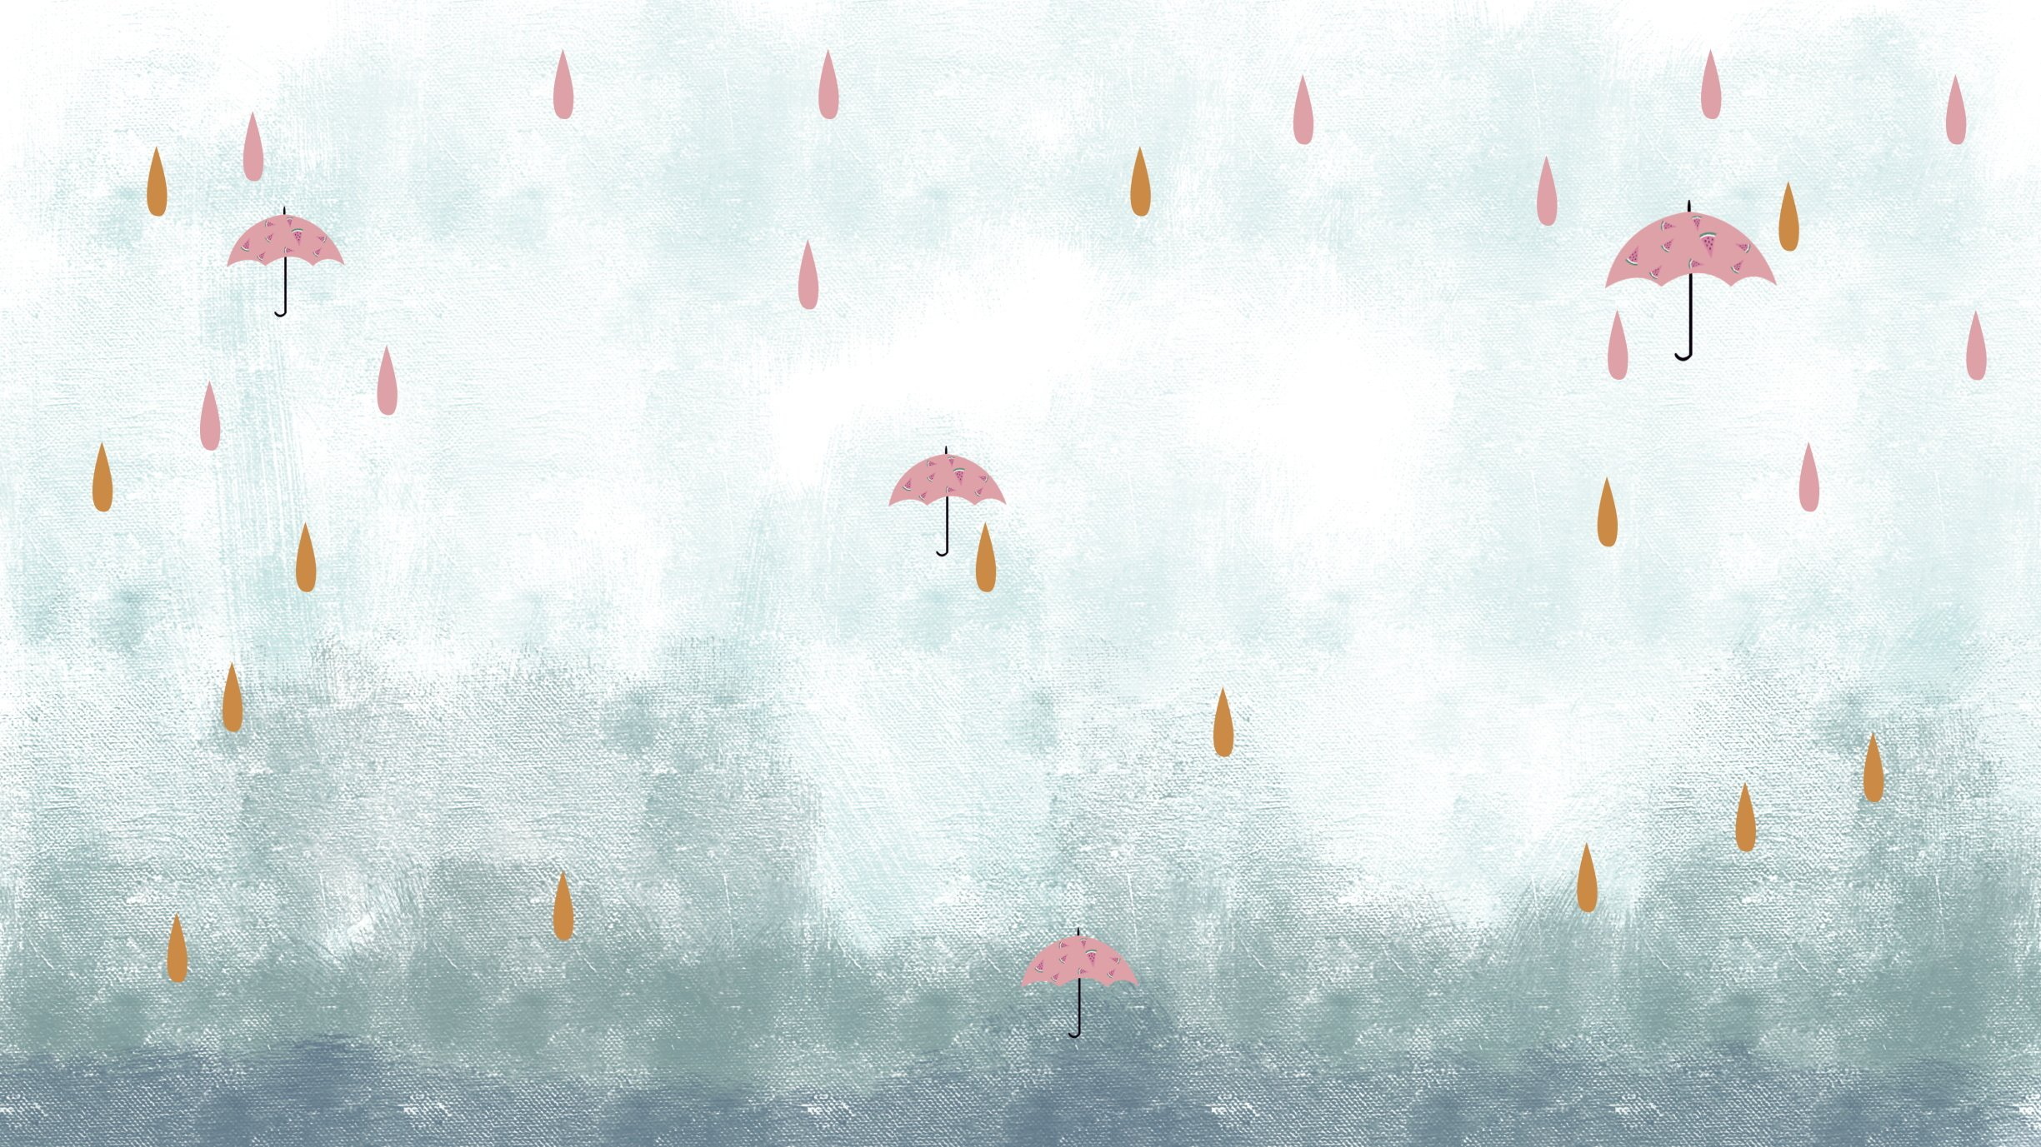
Унылая пора! Очей очарованье,
Приятна мне твоя прощальная краса,
Люблю я пышное природы увяданье,
В багрец и золото одетые леса.
(А.С. Пушкин).
Скучная картина! Тучи без конца,
Дождик так и льётся, лужи у крыльца.
Чахлая рябина мокнет под окном;
Смотрит деревушка сереньким пятном.
(А. Плещеев).

Slide 5
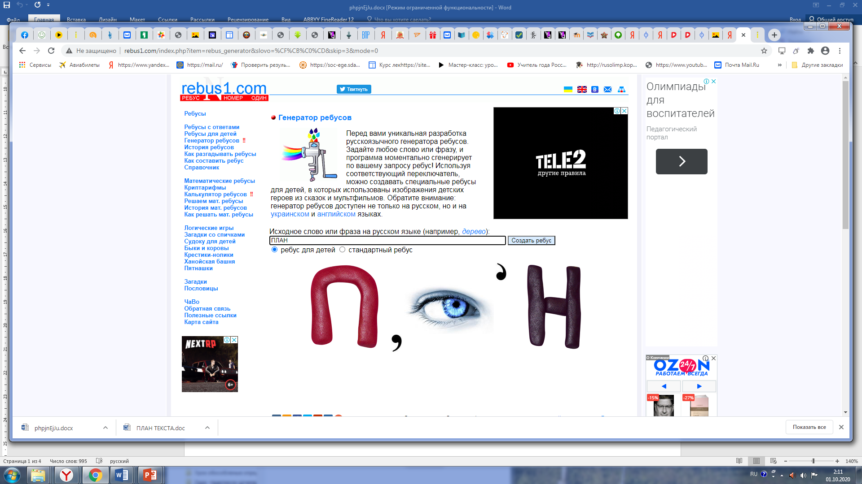
Тема урока.
План текста: простой и сложный

Slide 6
Ударили наши войска на Берлин. Начался последний бой войны. Как ни отбивались фашисты – не устояли. Стали наши солдаты в Берлине брать улицу за улицей, дом за домом. А фашисты все не сдаются.
И вдруг увидел солдат наш, добрая душа, во время боя на улице маленькую немецкую девочку. Видно, отстала от своих. И те с перепугу о ней забыли. Осталась бедняга одна-одинешенька посреди улицы. Из расстегнутого пальтишка видна тоненькая шейка. Глаза испуганные. На щеках серые от пыли и копоти ручейки слез.
А кругом идет страшный бой. Изо всех окон полыхает красный огонь и черный дым; рвутся бомбы, выворачивая землю и камни; рушатся дома, поднимая к небу столбы пыли; со всех сторон свистят пули. Вот-вот камень задавит, осколком пришибет.
Видит наш солдат – пропадает девчонка… «Ах ты, горюха, куда ж тебя это занесло, неладную!...
Бросился солдат через улицу под самые пули, подхватил на руки немецкую девочку, прикрыл ее своим плечом от огня и вынес из боя.
А скоро и бойцы наши подняли красный флаг над самым главным домом немецкой столицы Рейхстагом. Сдались фашисты. Вскоре и война кончилась. Мы победили. Начался мир.

Slide 7
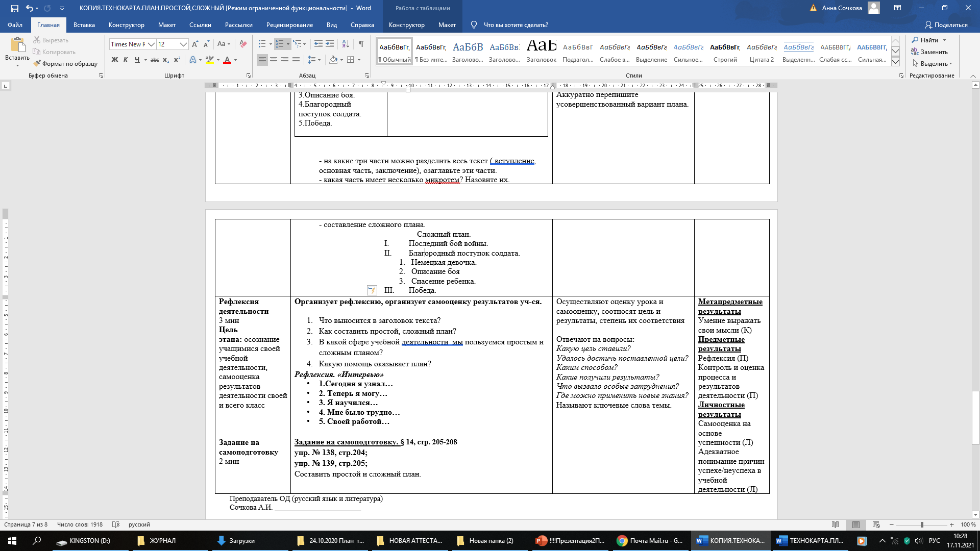
Простой план.
1.Последний бой войны.
2.Немецкая девочка.
3.Описание боя.
4.Благородный поступок солдата.
5.Победа.

Slide 8

«Интервью»
1.Сегодня я узнал…
2. Теперь я могу…
3. Я научился…
4. Мне было трудно…
5. Своей работой…

